Slide 1
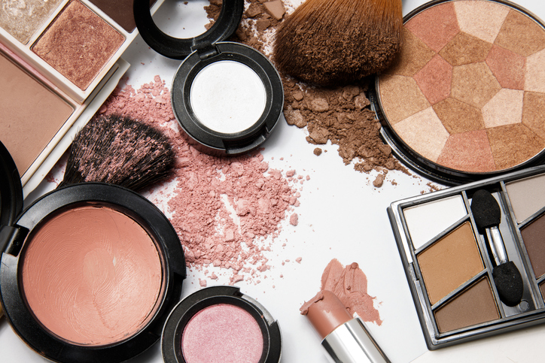
บิวตี้บล็อกเกอร์

Slide 2
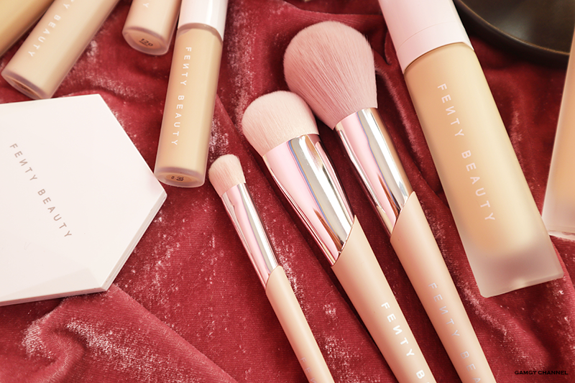
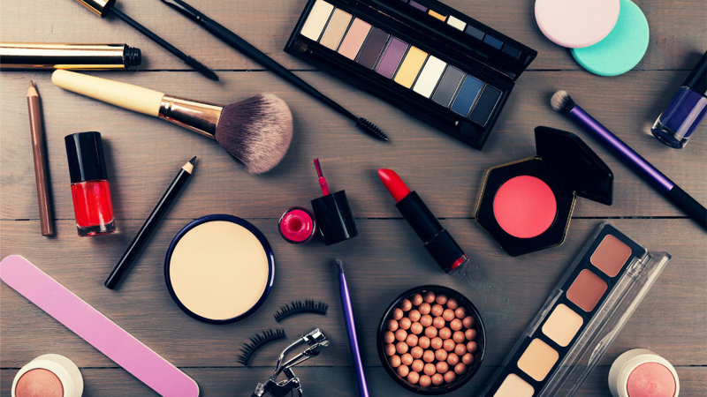
บิวตี้บล็อกเกอร์
นิยาม
บุคคลที่มีการแนะนำ, รีวิวผลิตภัณฑ์ความงานทั้งหลาย รวมไปถึงสอนวิธีการแต่งหน้า ทำผม แต่งตัว โดยทดลองใช้จริงและรีวิวผลตามความเป็นจริง

Slide 3
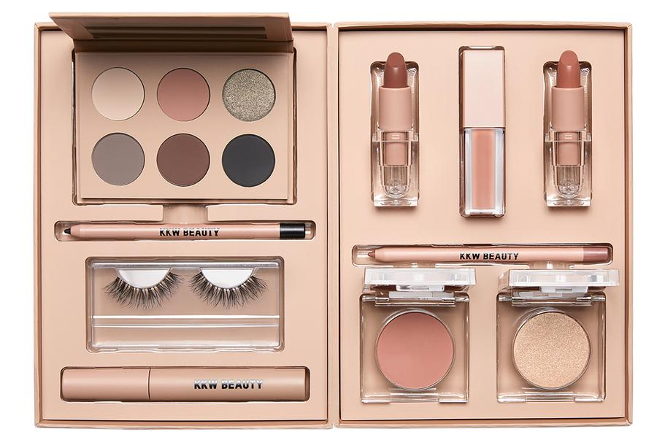
ตารางแสดงจำนวนผู้ติดตามของบิวตี้บล็อกเกอร์ช่องต่างๆ

Slide 4
กราฟจำนวนผู้ติดตามของบิวตี้บล็อกเกอร์ช่องต่างๆ

Slide 5
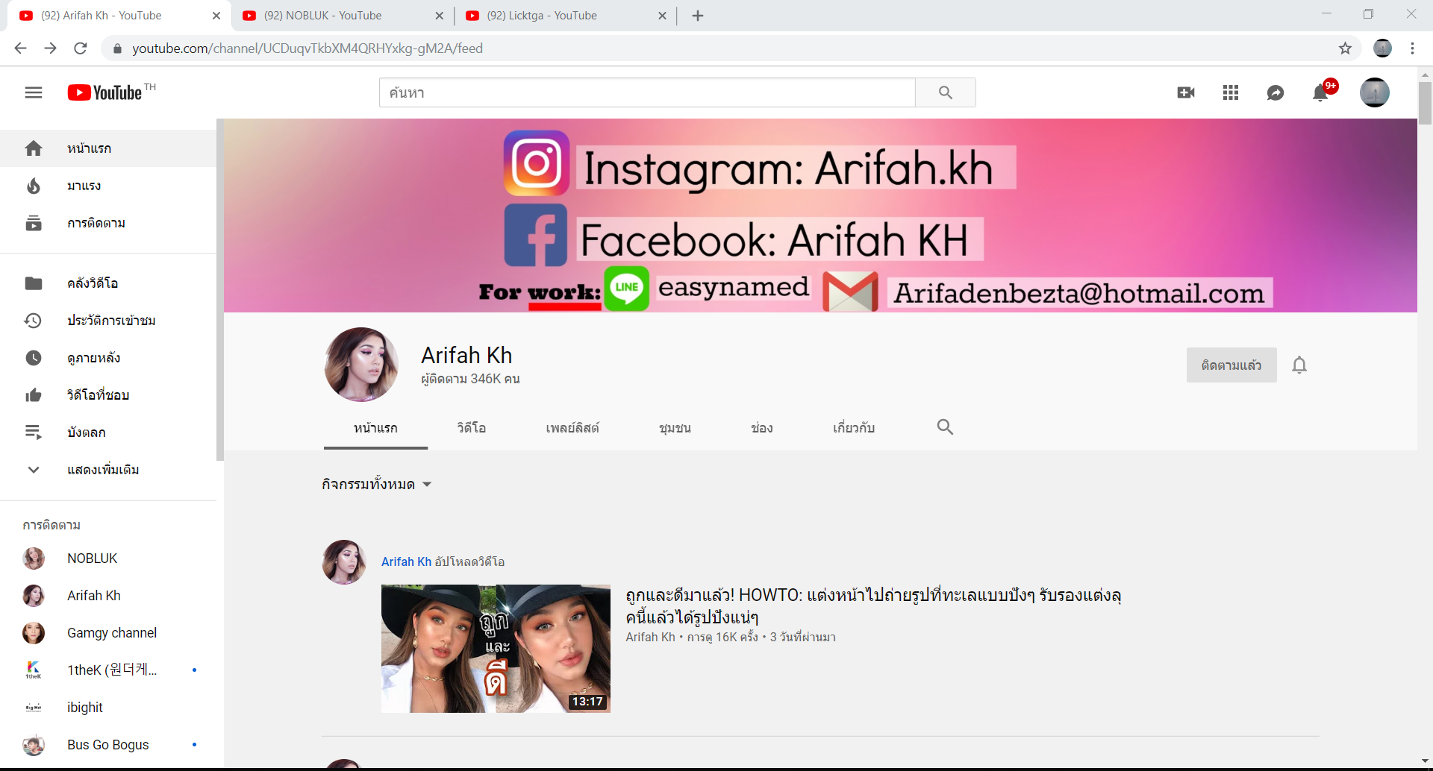
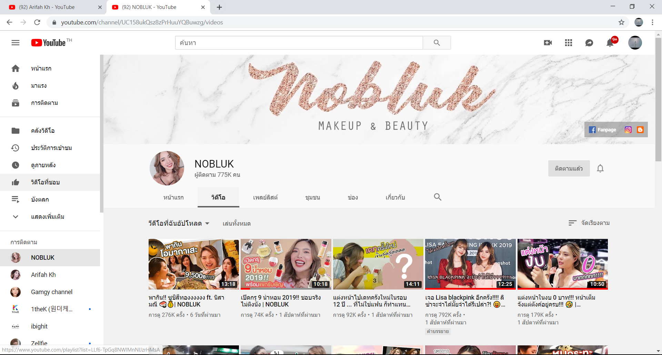
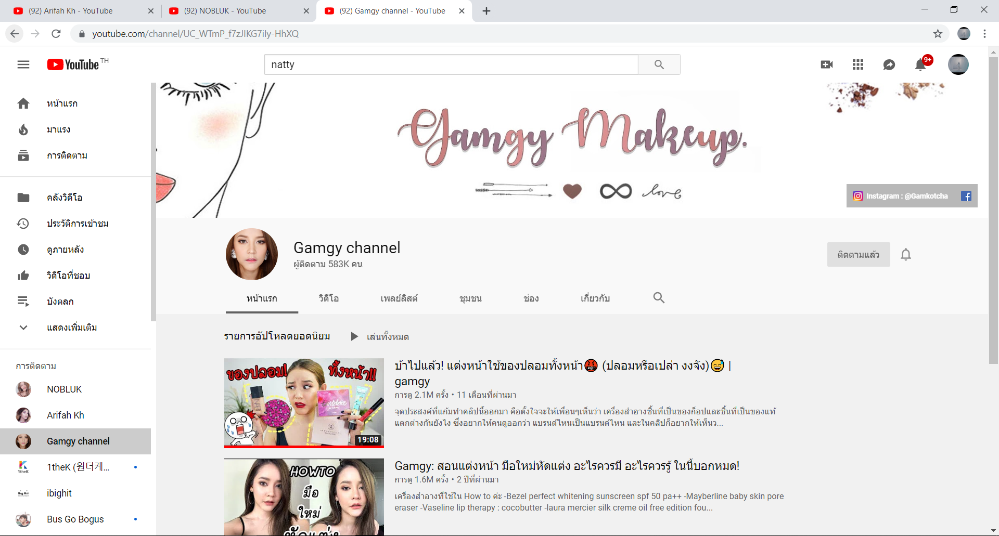
บิวตี้บล็อกเกอร์ในประเทศไทย

Slide 6
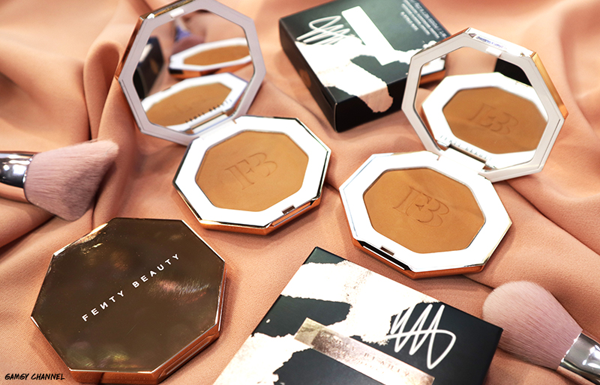
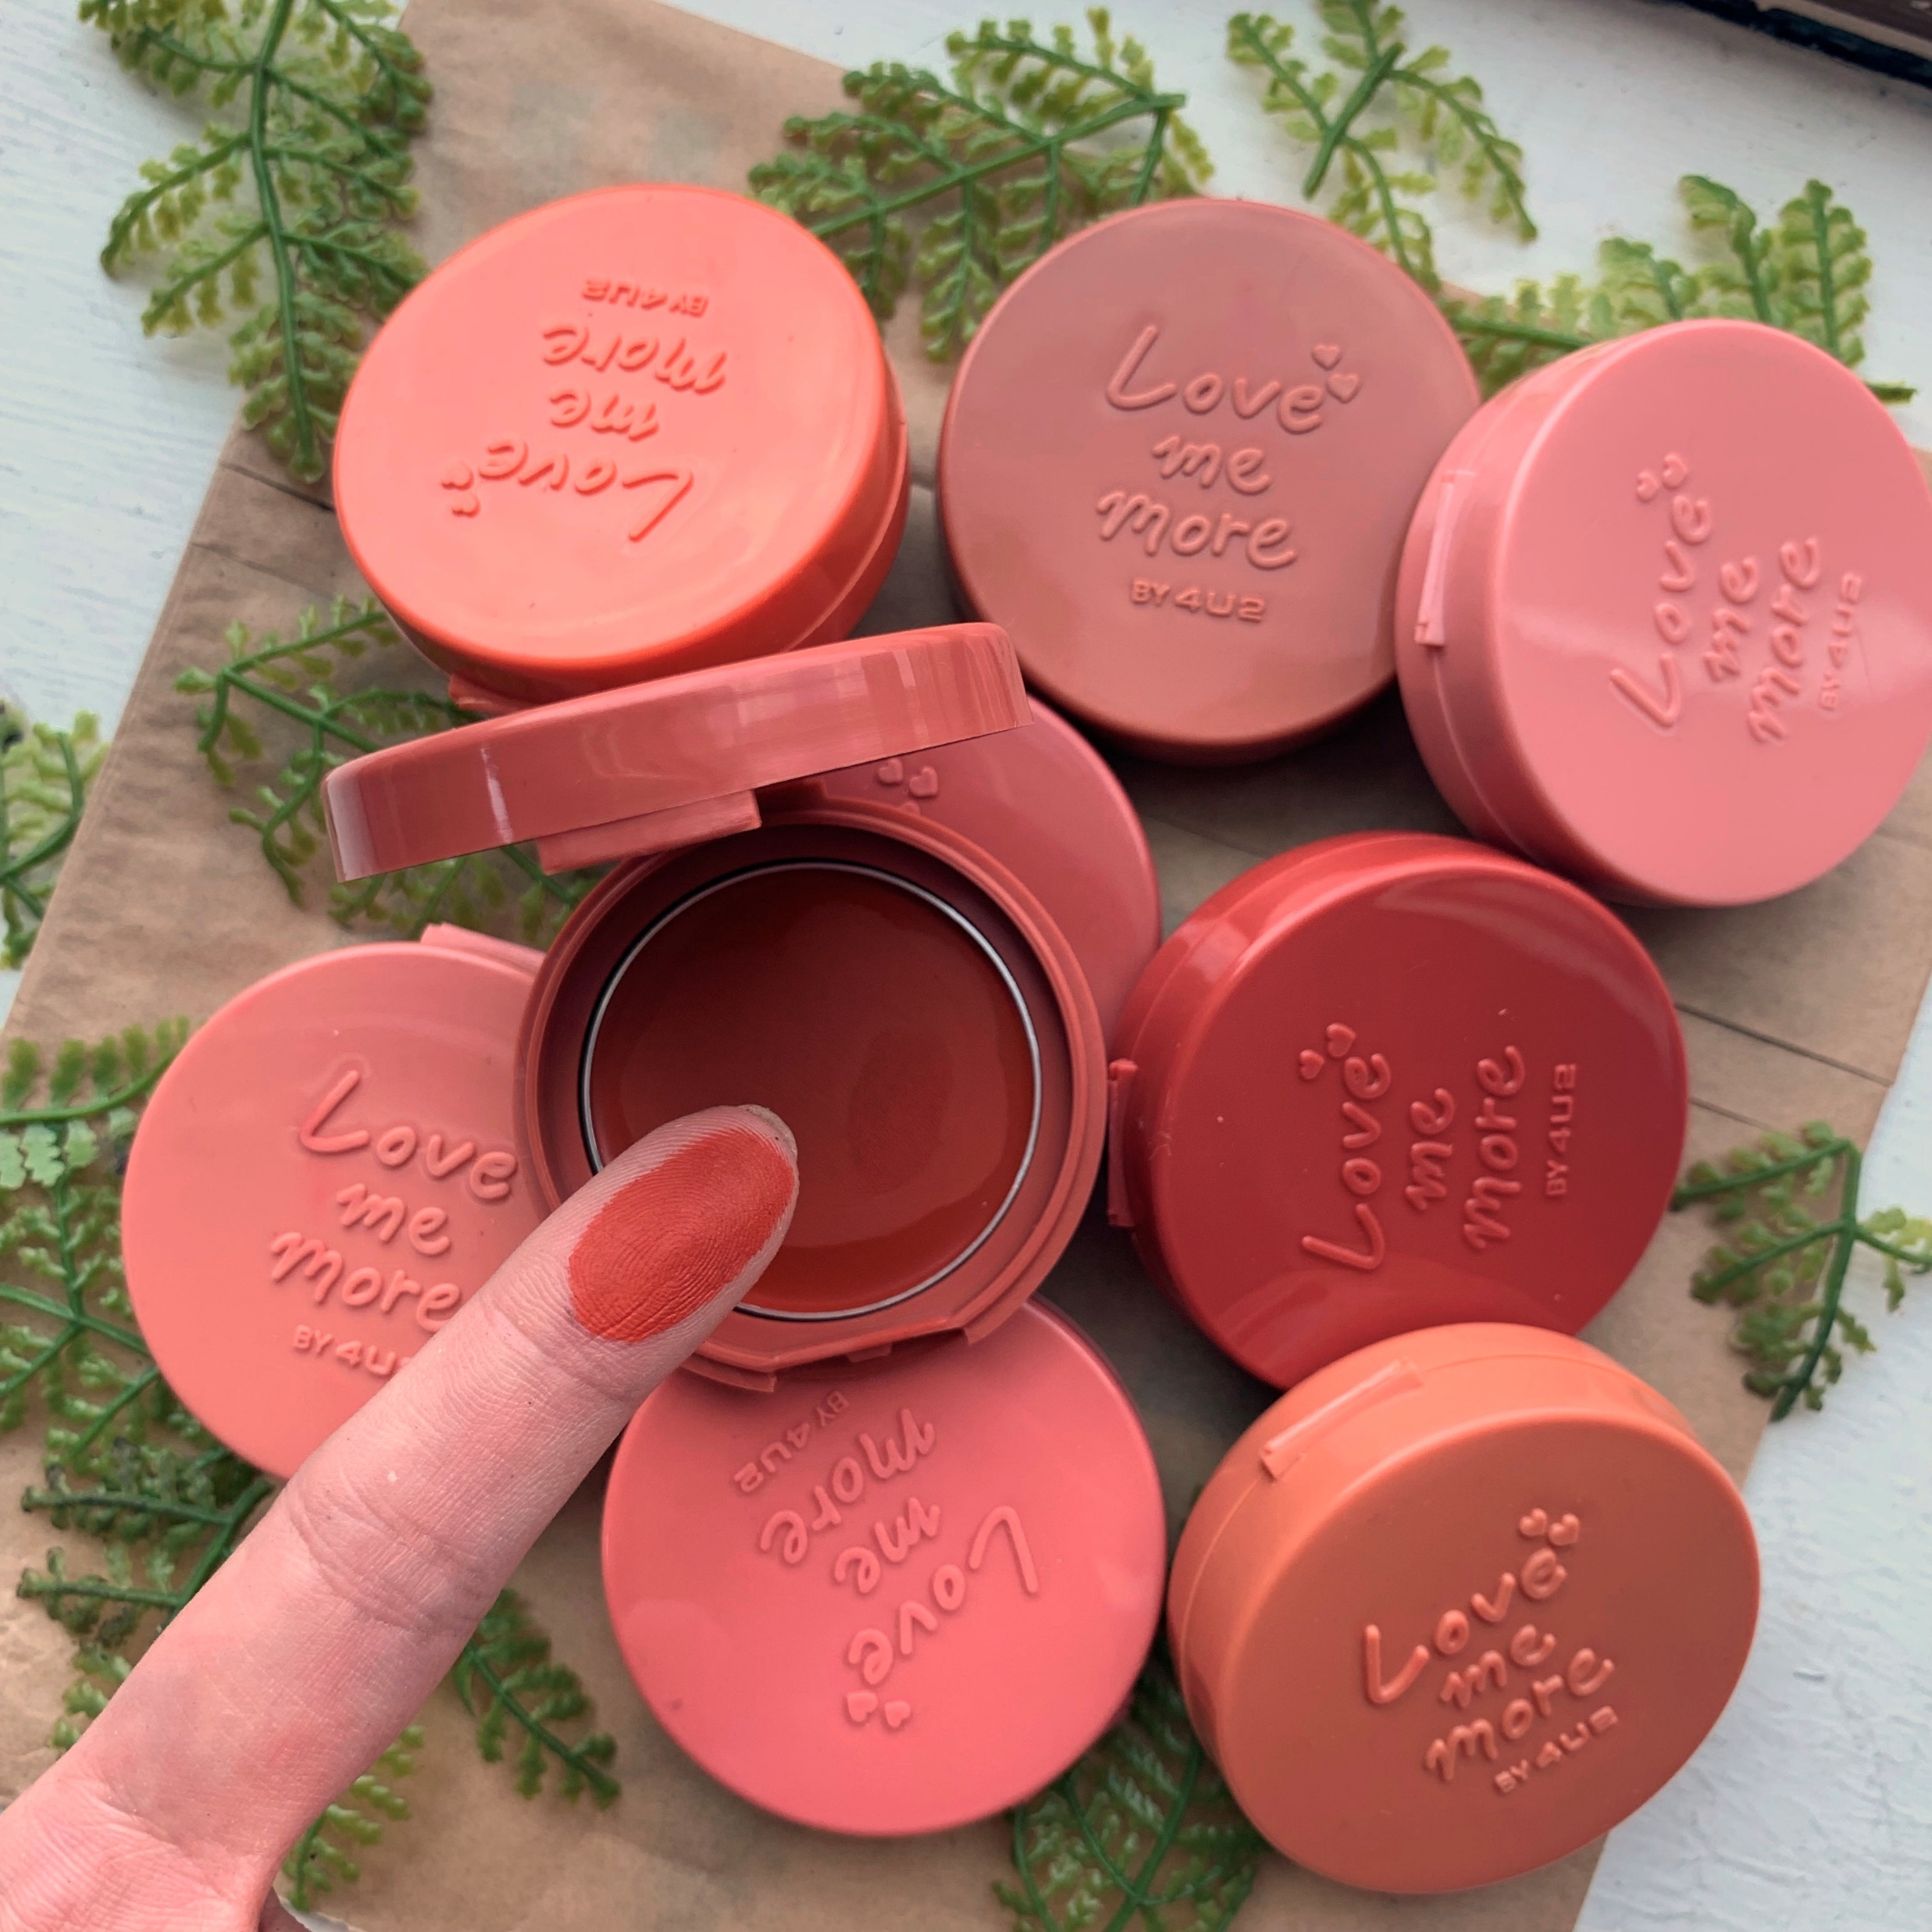
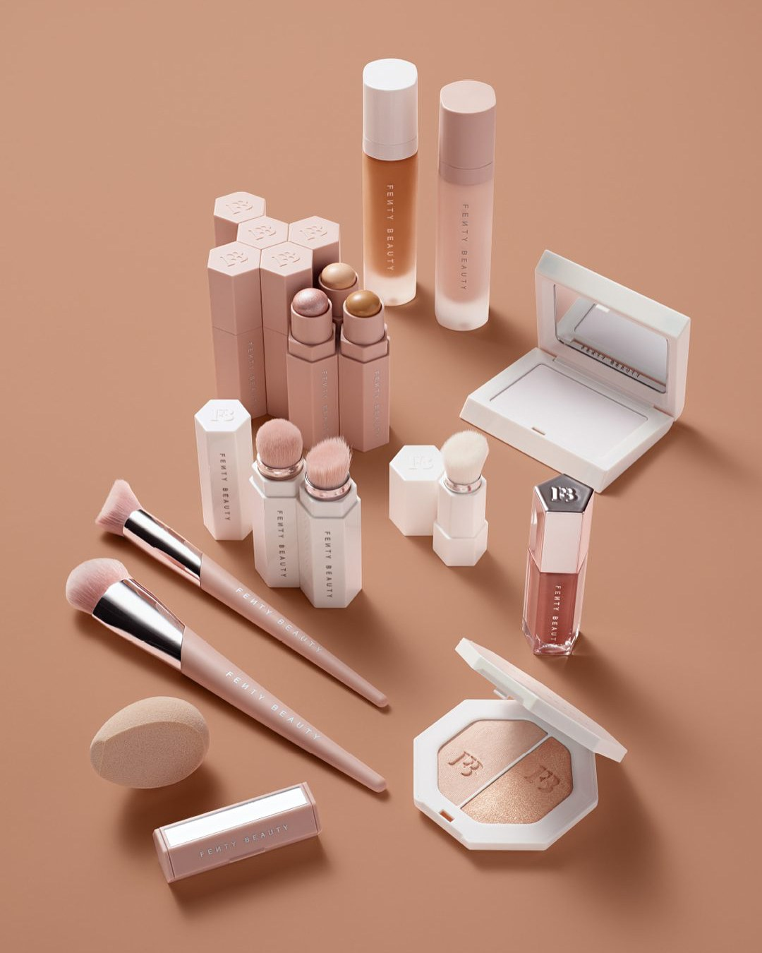
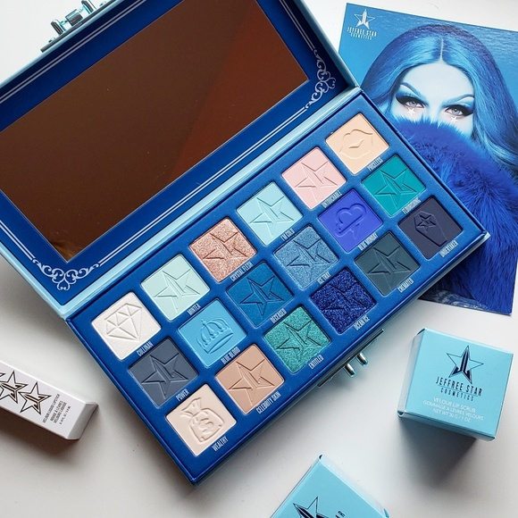
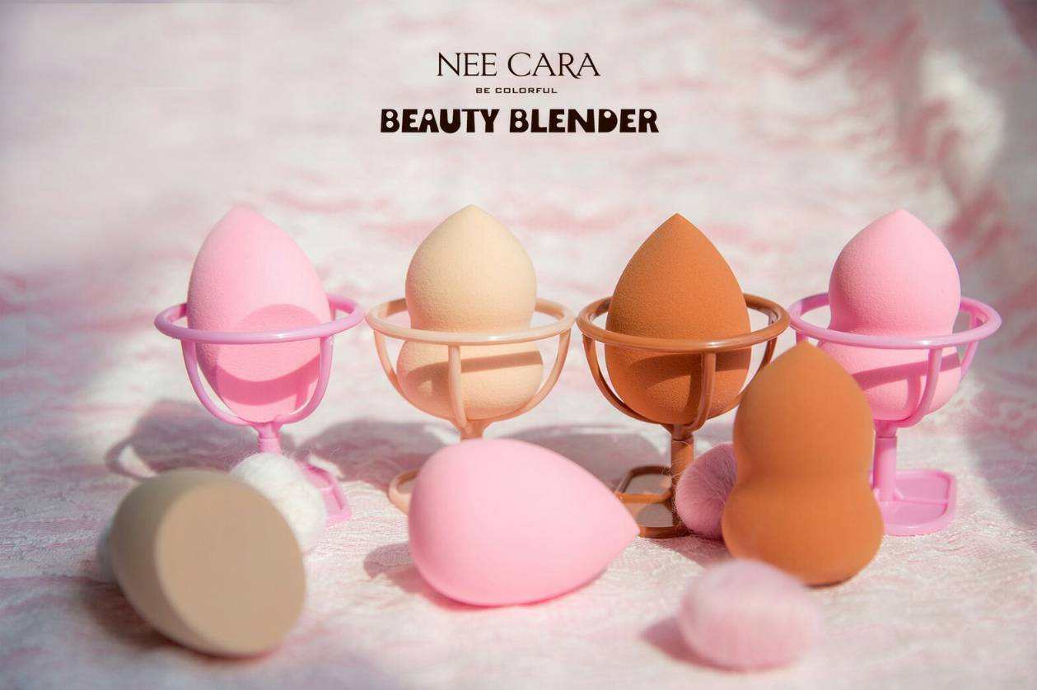
เครื่องสำอาง

Slide 7
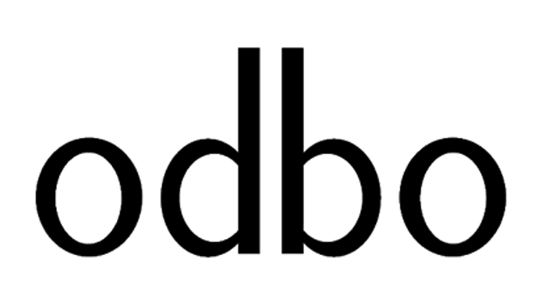





แบรนด์เครื่องสำอาง

Slide 8

ผู้จัดทำ
นางสาว ชุติมา อนันตกูล : 61111415

